Slide 1
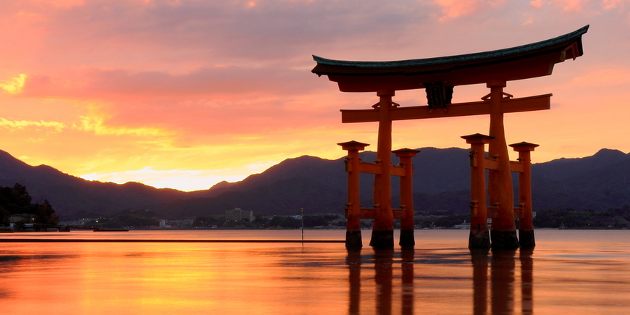
Японія - країна вранішнього сонця
АВТОРИ: учителі Івано-Франківської області, слухачі курсів при ІФОІППО
•Юрів Галина Василівна
•Дроняк Ельвіра Миколаївна
•Тимрик Любов Павлівна
•Волинська Віра Йосипівна
•Бойченюк Світлана Дмитрівна

Slide 3
Мета:
ознайомити з географічним розташуванням Японії, культурою, традціями;
підготувати учнів до сприйняття поезії Мацуо Басьо;
розвивати навички самостійного пошуку потрібної інформації;
виховувати цікавість до східної культури та її поезії.

Slide 7
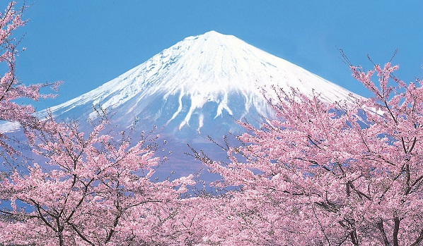
Гора Фудзіяма, або просто Фудзі, являє собою такий же яскравий символ Японії, як і квітуча рожевим кольором сакура. Для японців Фудзіяма священна, і в це місце здійснюють паломництво численні буддисти і синтоїсти зі всієї країни.

Slide 8
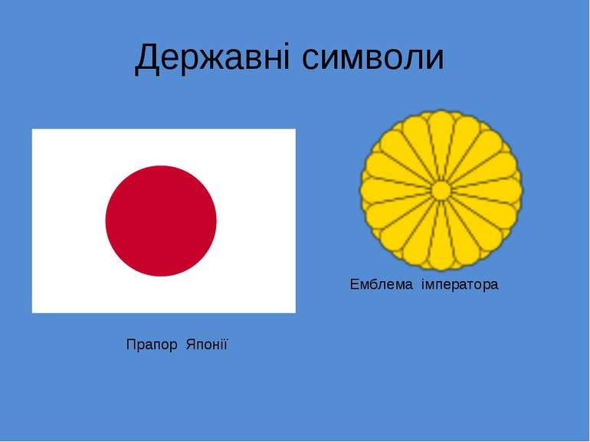
Головою держави є Імператор, виконавча влада в країні зосереджена у руках прем'єр-міністра. Законодавча влада належить Парламенту, який є одним із старійших демократичних інституцій Азії. Оскільки Японія була першою країною світу, яка пізнала жах ядерної війни, її сьогоднішній уряд сприяє боротьбі за мир і руху розброєнь. Глава держави - - Імператор Акіхіто.

Slide 22
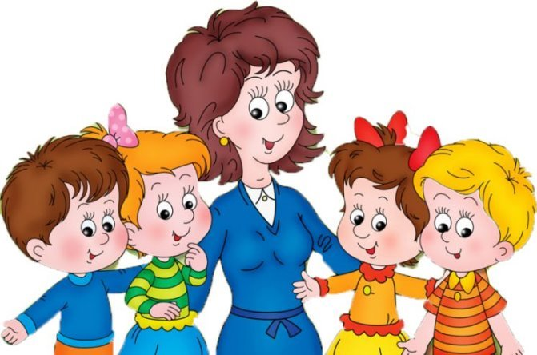
Закріплення знань, умінь та навичок

Slide 23
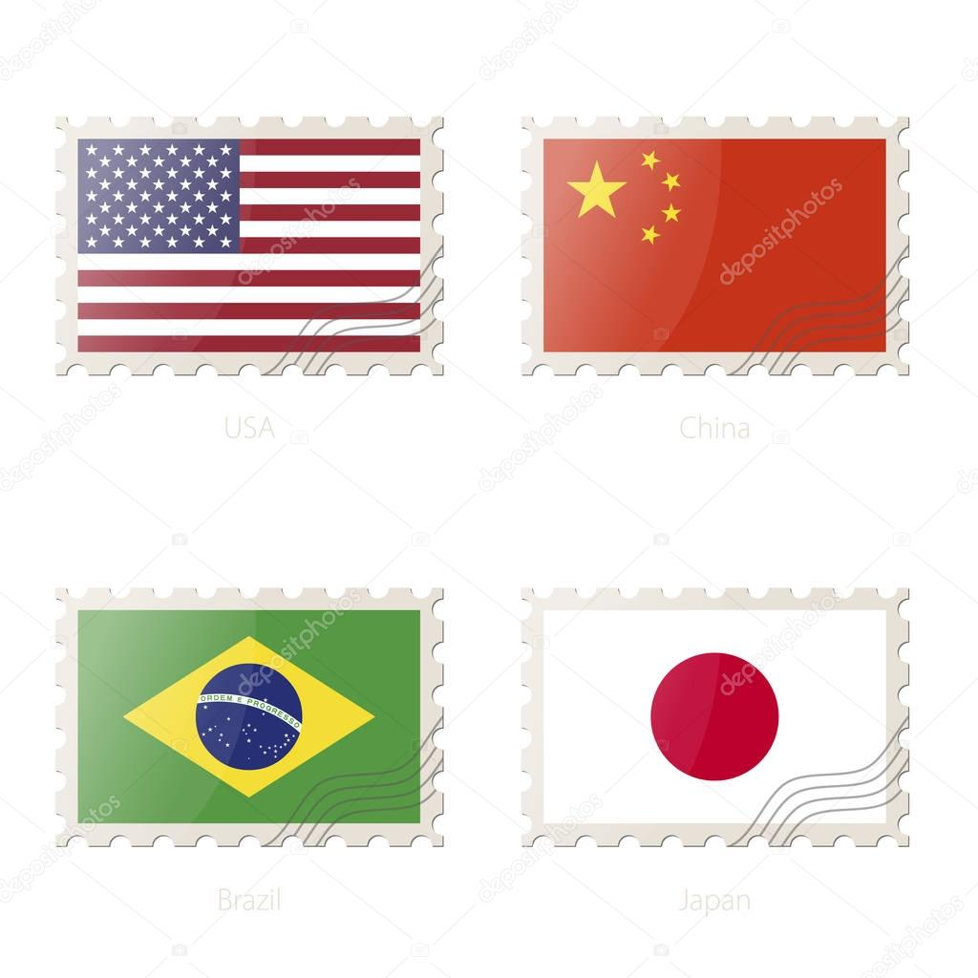
Завдання 1 Вибрати прапор Японії

Slide 24
Завдання 2 Який океан омиває Японію?
Індійський океан;
Тихий океан;
Атлантичний океан;
Північно-льодовитий океан.

Slide 25
Завдання 3 Сходження на гору Фудзіяма
4. Поставте власне питання по темі.
3. Перлина Японської поезії?
2. Які є культурні традиції Японії?
Назвіть національну страву, одяг та письмо Японії?

Slide 26
Завдання 4

Slide 27
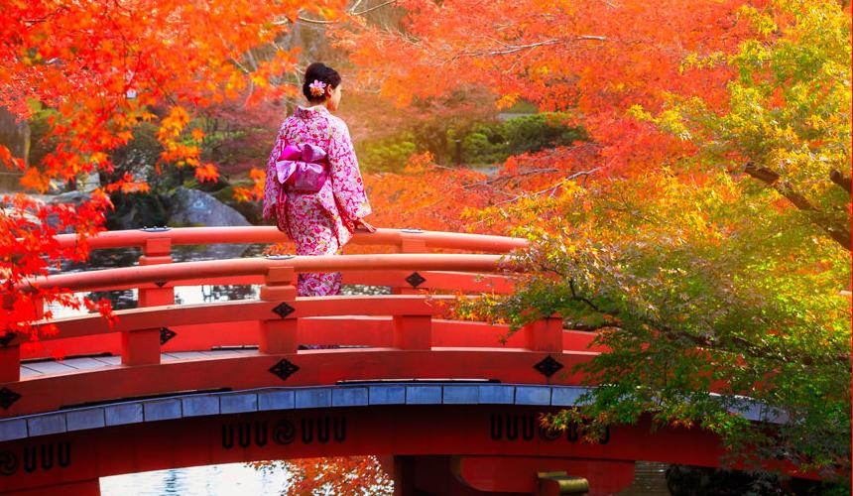

Slide 28
Дякуємо за увагу!

